Slide 1
খলিসানী মহাবিদ্যালয় বাংলা বিভাগ (সাম্মানিক )
দ্বিতীয় বর্ষ ২০২০-২১
তৃতীয় সেমেস্টার

Slide 2
CC - 6
ভাষাতত্ত্ব
বাংলা ভাষার উৎস, ইতিহাস ও যুগবিভাগ – প্রাচীন বাংলা, মধ্য বাংলা, আধুনিক বাংলার কালনির্ণয়, সাধারণ লক্ষ্মণ ও ভাষাতাত্ত্বিক বৈশিষ্ট্য
ধ্বনির উচ্চারণস্থান
ধ্বনির বর্গীকরণ ও ধ্বনির পরিবর্তন
শব্দার্থ তত্ত্ব
সাধু-চলিত
বাংলা শব্দভান্ডার
বাক্যতত্ত্ব
বাংলা উপভাষা

Slide 3
ধ্বনির উচ্চারণ-স্থান ও উচ্চারণ-প্রকৃতি
এবং
ধ্বনির বর্গীকরণ

Slide 4
মৌলিক স্বরধ্বনি
যে স্বরধ্বনিকে আর ভাঙা যায় না তাকে বলে মৌলিক স্বরধ্বনি।
আন্তর্জাতিকভাবে ভাষাতাত্ত্বিকরা আটটি প্রাথমিক মৌলিক স্বরধ্বনির
কথা বলেছেন।
ই, এ, অ্যা, আ’, আ, অ, ও, উ
বাংলা স্বরধ্বনির সংখ্যা সাতটি
অ, আ, ই, উ, এ, ও, অ্যা

Slide 5
বাংলা স্বরধ্বনির উচ্চারণস্থান
ই
উ
এ
ও
অ্যা
অ
আ

Slide 6
১
স্বরধ্বনির বর্গীকরণ
( জিহ্বার অবস্থান অনুসারে )
উচ্চ স্বরধ্বনি = ই, উ
উচ্চ-মধ্য স্বরধ্বনি = এ, ও
নিম্ন স্বরধ্বনি = অ্যা, অ
নিম্ন-মধ্য স্বরধ্বনি = আ

Slide 7
২
স্বরধ্বনির বর্গীকরণ
( জিহ্বার অবস্থান অনুসারে )
সম্মুখ স্বরধ্বনি = ই, এ, অ্যা
পশ্চাৎ স্বরধ্বনি = উ, ও, অ
কেন্দ্রীয় স্বরধ্বনি = আ

Slide 8
৩
স্বরধ্বনির বর্গীকরণ
( মুখবিবরের শূন্যস্থানের পরিমাপ অনুসারে )
সংবৃত স্বরধ্বনি = ই, উ
বিবৃত স্বরধ্বনি = আ
অর্ধসংবৃত স্বরধ্বনি = এ, ও
অর্ধবিবৃত স্বরধ্বনি = অ্যা, অ

Slide 9
৪
স্বরধ্বনির বর্গীকরণ
( ওষ্ঠ্যের আকৃতি অনুসারে )
প্রসারিত স্বরধ্বনি = ই, এ, অ্যা
কুঞ্চিত স্বরধ্বনি = উ, ও, অ
মধ্যস্থ স্বরধ্বনি = আ

Slide 10
ব্যঞ্জনধ্বনির বর্গীকরণ

Slide 11
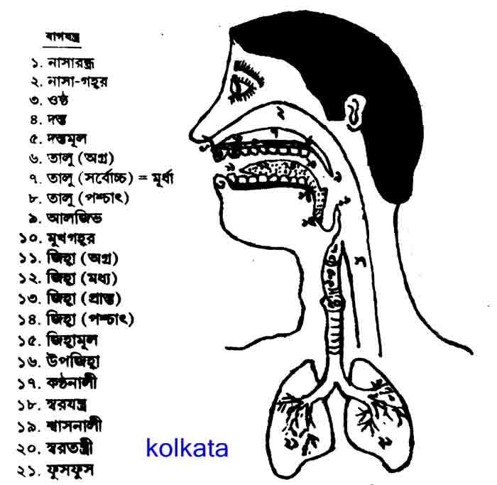

Slide 12
ক বর্গ – ক, খ, গ, ঘ, ঙ
চ বর্গ – চ, ছ, জ, ঝ, ঞ
ট বর্গ – ট, ঠ, ড, ঢ, ণ
ত বর্গ – ত, থ, দ, ধ, ন
প বর্গ – প, ফ, ব, ভ, ম

Slide 13
উচ্চারণ-স্থান অনুযায়ী
ওষ্ঠ্য ধ্বনি – প, ফ, ব, ভ, ম
দন্ত্য ধ্বনি – ত, থ, দ, ধ, ন
দন্ত্যমূলীয় ধ্বনি – র, ল, ন
মূর্ধণ্য ধ্বনি – ট, ঠ, ড, ঢ, ণ, ড়, ঢ়
তালুদন্ত্যমূলীয় ধ্বনি – চ, ছ, জ, ঝ, শ, য়
কন্ঠ্য ধ্বনি বা স্নিগ্ধতালব্য ধ্বনি – ক, খ, গ, ঘ, ঙ

Slide 14
উচ্চারণ-প্রকৃতি অনুযায়ী
স্পৃষ্ট ধ্বনি – ক থেকে ম পর্যন্ত ( চ বর্গ ছাড়া )
ঘৃষ্ট ধ্বনি – চ, ছ, জ, ঝ
উষ্ম ধ্বনি – শ, স ( মগ্ন স্বনিম – ষ )
নাসিক্য ব্যঞ্জন – ঙ, ন, ম
পার্শ্বিক ধ্বনি – ল
কম্পিত ধ্বনি – র
তাড়িত ধ্বনি – ড়, ঢ়
সঘোষ ধ্বনি – প্রতি বর্গের ৩য়, ৪র্থ, ৫ম ধ্বনি; এছাড়াও র, ল, হ, ড়, ঢ়, য়
অঘোষ ধ্বনি – প্রতি বর্গের ১ম ও ২য় ধ্বনি; এছাড়াও শ, স
মহাপ্রাণ ধ্বনি – প্রতি বর্গের ২য় ও ৪র্থ ধ্বনি, ঢ়
অল্পপ্রাণ ধ্বনি – প্রতি বর্গের ১ম ও ৩য় ধ্বনি; ড়

